Slide 1
การพัฒนาโครงงานทางด้านเทคโนโลยี
การพัฒนาโครงงานทางด้านเทคโนโลยีจำเป็นต้องใช้แนวคิดเชิงคำนวณเพื่อแก้ปัญหาต่าง ๆ ได้อย่างเป็นระบบ มีขั้นตอนเบื้องต้น 6 ขั้นตอน ได้แก่
กำหนดปัญหา
กำหนดปัญหา วิเคราะห์ความเป็นไปได้
และวางแผน
บำรุงรักษาระบบ
ขั้นตอนการดูแลระบบต่าง ๆ แก้ไข เพิ่มเติม หรือปรับเปลี่ยนระบบในการทำงาน
วิเคราะห์ระบบ
ขั้นตอนการทำความเข้าใจกับระบบงาน ทั้งระบบงานปัจจุบันและระบบงาน ที่จะพัฒนาขึ้นมาแทนที่ หรือระบบงานที่พัฒนาขึ้นใหม่
ติดตั้งระบบ
ขั้นตอนการนำซอฟต์แวร์และระบบงานใหม่ที่เสร็จสมบูรณ์มาติดตั้งในสภาพแวดล้อมการทำงานจริง จัดทำเอกสารการติดตั้งระบบงานใหม่และคู่มือการใช้งาน
ออกแบบระบบ
ขั้นตอนการกำหนดวิธีการแก้ปัญหาต่าง ๆ จากขั้นตอนการวิเคราะห์ระบบ
พัฒนาระบบ และทดสอบระบบ
ขั้นตอนการดำเนินงานต่าง ๆ เพื่อพัฒนาระบบ โดยดำเนินงานตามการออกแบบจากขั้นตอนการออกแบบระบบ

Slide 2
การวิเคราะห์ระบบ
การวิเคราะห์ปัญหาและความต้องการ
กำหนดขอบเขตของระบบ (กระบวนการทำงานของระบบ)

Slide 3
การออกแบบระบบ
Data flow diagram (DFD)
เป็นแบบจำลองขั้นตอนการทำงานของระบบ เพื่ออธิบายขั้นตอนการทำงานของระบบ เช่น ข้อมูลมาจากไหน, ข้อมูลไปที่ไหน, เกิดกิจกรรมใดกับข้อมูลบ้าง ในแต่ละขั้นตอนของระบบ, จัดเก็บข้อมูลที่ไหนหรือส่งข้อมูลไปให้ที่ใด

Slide 4
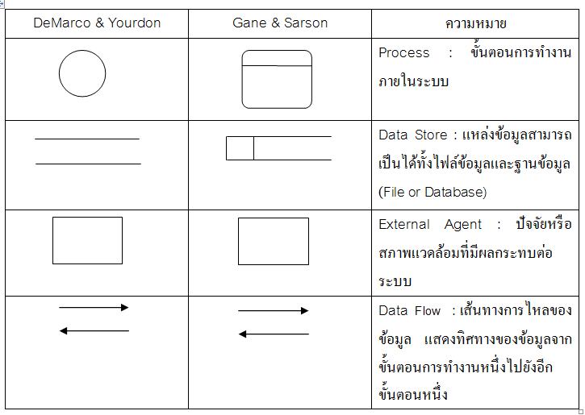
สัญลักษณ์ที่ใช้ในแผนภาพกระแสข้อมูล

Slide 5
หลักการใช้สัญลักษณ์ในแผนภาพกระแสข้อมูล
สัญลักษณ์ประกอบด้วย
Process - กระบวนการทำงานของระบบ
Data Store -แหล่งจัดเก็บข้อมูล
Data Flow - เส้นทางการไหลของข้อมูล
External Entity - ตัวแทนที่เกี่ยวข้องกับข้อมูล

Slide 6
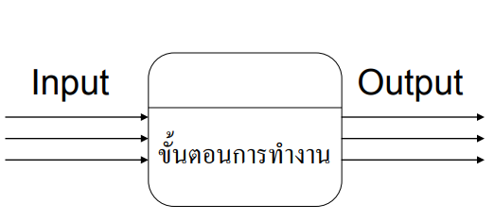
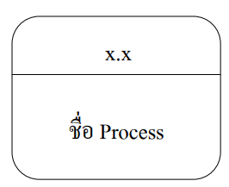
Process
กระบวนการทำงานของระบบ หรือขั้นตอนการดำเนินงาน เป็นงานที่ดำเนินการเพื่อตอบสนองข้อมูลที่รับเข้าหรือต่อเงื่อนไขที่เกิดขึ้น
กฎของ Process
ต้องไม่มีข้อมูลรับเข้าเพียงอย่างเดียว
ต้องไม่มีข้อมูลออกเพียงอย่างเดียว
ข้อมูลรับเข้าต้องเพียงพอในการสร้างข้อมูลส่งออก
การตั้งชื่อ Process ต้องใช้คำกริยา

Slide 7
Data Store
เป็นแหล่งจัดเก็บหรือบันทึกข้อมูล
เทียบเท่าได้กับไฟล์หรือแฟ้มในฐานข้อมูล
กฎของ Data Store
1. ข้อมูลจาก Data Store หนึ่งจะวิ่งไปสู่ Data Store หนึ่งโดยตรงไม่ได้
2. การตั้งชื่อ Data Store ต้องเป็นค านาม

Slide 8
Data Flow
ใช้แทนการสื่อสารระหว่างขั้นตอนการท างานต่างๆ
แสดงถึงข้อมูลน าเข้าและส่งออก
กฎของ Data Flow
1. ชื่อของ Data Flow ควรเป็นชื่อของข้อมูลที่ส่งไปโดยไม่ต้องอธิบายว่าส่งอย่างไร
2. Data Flow ต้องมีจุดเริ่มต้นและสิ้นสุดที่ Process
3. Data Flow จะเดินทางจาก External Agent กับ External Agent ไม่ได้
4. Data Flow จะเดินทางจาก External Agent ไป Data Store ไม่ได้
5. Data Flow จะเดินทางจาก Data Store ไป External Agent ไม่ได้
6. Data Flow จะเดินทางจาก Data Store กับ Data Store ไม่ได้
7. การตั้งชื่อ Data Flow จะต้องใช้ค านาม

Slide 9
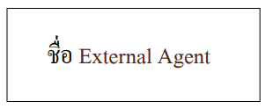
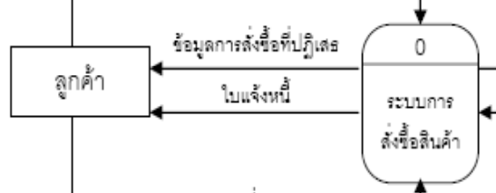
External Entity
External Entity หรือ External Agent หมายถึงบุคคลหรือหน่วยงานในองค์กร องค์กรอื่น หรือระบบงานอื่นที่อยู่ภายนอก ขอบเขตของระบบงานแต่มีความสัมพันธ์กับระบบ
กฎของ External Agent
1. ข้อมูลจาก External Agent จะวิ่งไปยัง External Agentหนึ่งโดยตรงไม่ได้ ต้องผ่าน Process ก่อน
2. การตั้งชื่อ External Agent ต้องใช้ค านาม

Slide 10
วิธีการสร้างแผนภาพกระแสข้อมูล
แผนภาพDFD ประกอบด้วยแผนภาพ 3ระดับ คือ
1. สร้างแผนภาพบริบท (Context Diagram / Level-0 Diagram)
2. สร้างแผนภาพระดับ1 (Parent Diagram / Level-1 Diagram)
3. แบ่งย่อยแผนภาพ (Child Diagram / Decomposition of DFD)

Slide 11
แผนภาพบริบท (Context Diagram / Level-0 Diagram)
Context Diagram คือแผนภาพกระแสข้อมูลระดับบนสุด แสดงภาพรวมการทำงานของระบบที่มีความสัมพันธ์กับภายนอกระบบ
แบ่งแยกสิ่งที่อยู่ภายในและภายนอกระบบ
หาข้อมูลสิ่งที่เป็น input และ output ใครเป็นคนรับ ใครเป็นคนส่ง

Slide 12
การวาด Context Diagram
ประกอบด้วย Process ที่แทนการทำงานของระบบทั้งหมดเ พียง 1 Process เท่านั้น
แสดงหมายเลข Process เป็นหมายเลข 0
แสดงรายละเอียดของ External Entity รอบๆ Process
มี Data Flow แสดงทิศทางการติดต่อระหว่างระบบกับสิ่งที่อยู่ภายนอกระบบ

Slide 13
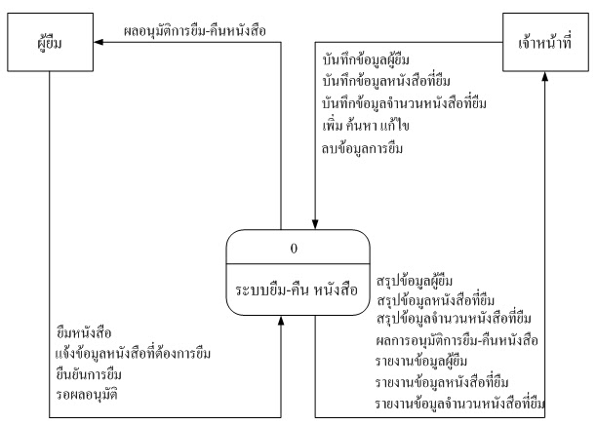

Slide 14
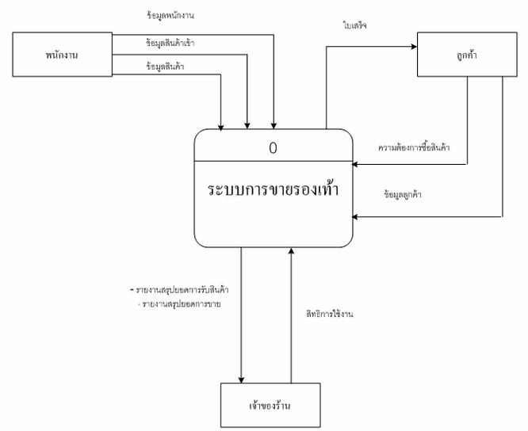

Slide 15
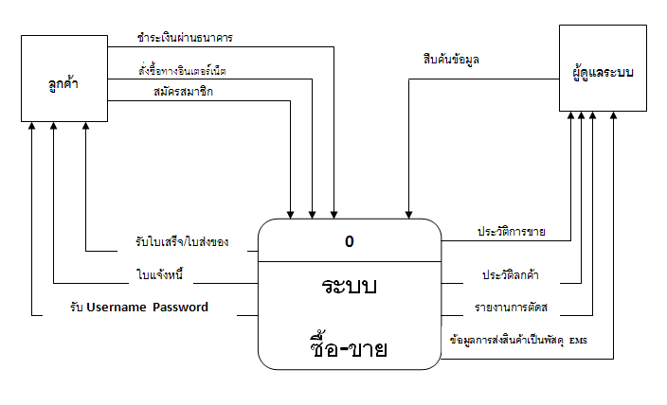

Slide 16
